Slide 1
PIKC «Smiltenes Tehnikums»
Alsviķu teritoriālā struktūrvienība
Koksnes griešanas pamati
Kokrūpniecības nozares uzņēmuma pamatprocesi
Sagatavoja skolotājs: Māris Vizuliņš
2021
Alsviķi

Slide 2
Metodiskā darba mērķis
Sekmēt izglītojamā spējas orientēties kokrūpniecības nozares, t.sk., kokapstrādes sektora, uzņēmumu galvenajos darbības procesos un lietot drošas darba metodes profesionālajā darbībā.

Slide 3
Saturs
Griešanas veidi
Koksnes griešanas pamati
Griešanas process
Griezējinstrumenta darba daļa
Griežņa elementi
Koksnes griešanas pamati
Leņķi
Koksnes griešanas virzieni
Griešanas spēks
Koksnes mitrums
Griešanas veids
Skaidas forma
Skaidas biezums
Iezāģējuma dziļums
Kokapstrādes instrumentu iedalījums un tiem izvirzītās prasības
Izmatotā literatūra

Slide 4
Griešana ir apstrāde, kurā notiek saišu saraušana starp koksnes daļiņām noteiktā virzienā ar skaidas veidošanos vai bez tās.
Izšķir trīs griešanas veidus:
1. Griešana ar skaidas noņemšanu (zāģēšana, ēvelēšana, frēzēšana, urbšana, slīpēšana);
2. Griešana bez skaidas noņemšanas (lobītā vai drāztā
finiera sagriešana ar šķērēm, u.c);
3. Griešana šķiedru virzienā, kas pāriet skaldē (malkas skaldīšana, jumta skaidu plēšana).

Slide 5
Koksnes griešanas pamati
Elementārais grieznis ir ķīlis.
Lai notiktu griešanas process, instruments (ķīlis) ir jāpārvieto attiecībā pret sagatavi vai otrādi.
Grieznis vienas kustības laikā nenoņem visu atdalīšanai paredzēto koksnes daļu, jo katram instrumentam ir noteikta (ierobežota) griešanas spēja.
Tas nozīmē, ka pēc katra gājiena grieznim jāpārvietojas attiecībā pret sagatavi vai sagatavei attiecībā pret griezni par skaidas biezuma daļu.

Slide 6
Tātad, lai notiktu griešanas process, jābūt divām kustībām:
1.Griešanas kustībai, kas nodrošina vienas skaidas atdalīšanu. Līniju, pa kuru grieznis veic griešanas kustību, sauc par griešanas trajektoriju.
Ātrumu, ar kādu darba laikā grieznis virzās pa griešanas trajektoriju, sauc par griešanas ātrumu; to apzīmē ar burtu v un mēra metros sekundē (m/s);
2. Padeves kustībai - papildu kustībai, kas nodrošina jaunu skaidu nogriešanu. Šo kustību raksturo padeves ātrums, ko mēra metros minūtē (m/min).

Slide 7
Griezējinstrumenta darba daļa, kas veic griešanas procesu, ir ķīļveida grieznis, kuram ir četras plaknes:
Priekšējā plakne,
Aizmugures plakne,
Divas sānu plaknes.
Priekšējās un aizmugures plaknes krustošanās līniju sauc par griezējšķautni jeb griežņa asmeni.

Slide 8
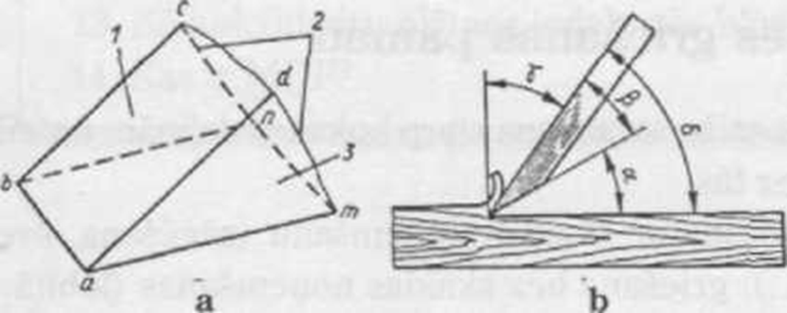
1
2
3
Griežņa elementi
1 - priekšējā plakne
3 - sānu plakne
2 - aizmugures plakne

Slide 9
Dažiem darbarīkiem, piemēram, šķērszāģu zobiem, griezējšķautne veidojas, krustojoties priekšējai un sānu plaknei.

Slide 10

Savukārt, priekšējās plaknes un sānu plakņu krustošanās līnijas sauc par aizmugures šķautnēm.

Slide 11
Griešanas procesā skaida atdalās no griežņa priekšējās plaknes.
Ja griešana notiek ar vienu griezējšķautni, to sauc par vienkāršu griezni.
Pie vienkāršiem griežņiem pieskaitāmi :
skrubes,
gropēveles,
dzegēveles.
Kā arī taisnošanas, biezumēvelmašīnas un citi darbgaldu naži.
Saliektie griežņi ir ar divām vai vairākām griezējšķautnēm, piemēram, lokzāģa zobi, urbji, frēzes.

Slide 12
Atkarībā no tā, cik griezējšķautņu piedalās griešanas procesā, izšķir šādus griešanas veidus:
1.Brīvā jeb atklātā griešana - ja grieznis ir platāks vai vienāds ar apstrādājamo materiālu un griešanas procesā iegūstam vienu apstrādātu plakni (virsmu). Šādu griešanu var saukt arī par elementāro griešanu, un to raksturo pastāvīgs griešanas ātrums un nogrieztās skaidas biezums. Griešanās trajektorija ir taisnvirziena, un grieznis ir perpendikulārs tā kustības plaknei;
2.Pusslēgtā griešana - grieznis vienā gājienā veido divas apstrādātas virsmas;
3.Slēgtā griešana - ja grieznis viena gājiena laikā veido trīs apstrādātas virsmas, piemēram, frēzēšana, urbšana, dobšana.
Šādai griešanai raksturīga līklīnijas griešanas trajektorija un dažāds (mainīgs) skaidas biezums.

Slide 13
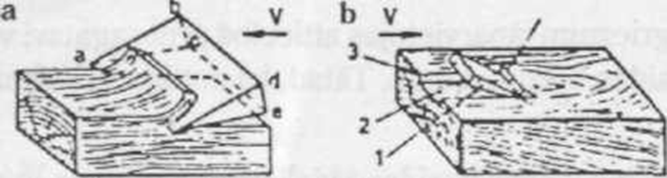
a — atklāta jeb brīvā griešana
b — slēgtā griešana
1 — grieznis
2 un 3 — apstrādātās virsmas

Slide 14
Koksnes griešanas pamati
Leņķi
Griežot koku, liela nozīme ir leņķiem, ko griežņa priekšējā un aizmugures plakne veido ar koksnes apstrādāto un apstrādājamo virsmu.
Šie leņķi ir:
α — mugurleņķis, ko veido griežņa mugurplakne ar griešanas plakni;
β — asinājuma leņķis, ko veido priekšējā un aizmugures plakne;
δ — griešanas leņķis, tas ir leņķis starp griežņa priekšējo plakni un apstrādāto koksnes virsmu;
γ — priekšējais jeb skaidleņķis — leņķis starp griežņa priekšējo virsmu un perpendikulu pret griešanas virzienu.
Starp griežņa leņķiskajiem parametriem ir šādas sakarības:
α + β = δ; δ + γ = 90°; α + β + γ = 900

Slide 15


Slide 16
Vairākums kokapstrādes griezējinstrumentu izveidoti ar griešanas leņķi, kurš ir mazāks par 90°, un priekšējais leņķis ir pozitīvs( zīm., a);
Ir arī instrumenti, kuriem, δ=90°, tad γ=0° .
(zīm., b) vai arī lielāks par 90° (tad γ ir negatīvs
(zīm., c).
Griezējšķautnes izturību var palielināt, lietojot griežņus, kuru mugurleņķis ir 0 vai negatīvs
(zīm. d, e.)

Slide 17
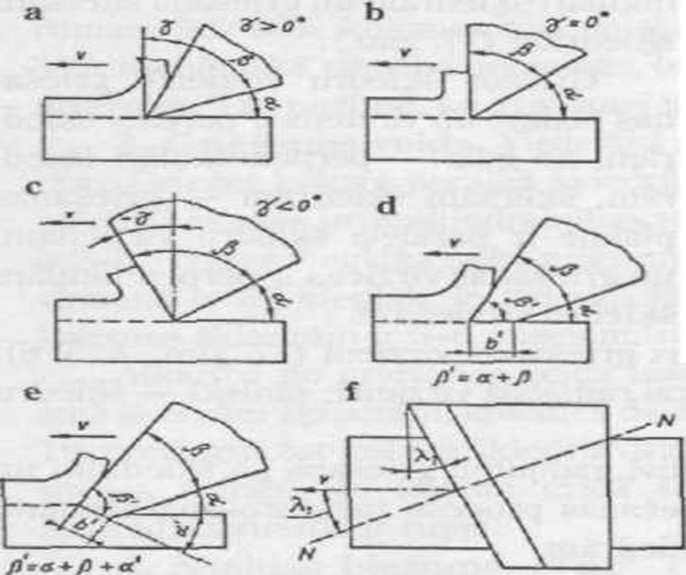

Slide 18

A - grieznis ar pozitīvu priekšējo leņķi;
B - grieznis ar 0 priekšējo leņķi;
C - grieznis ar negatīvu priekšējo leņķi;
D - grieznis ar 0° mugurleņķi;
E - grieznis ar negatīvu mugurleņķi;
F - grieznis ar slīpi novietotu griezējšķautni.

Slide 19
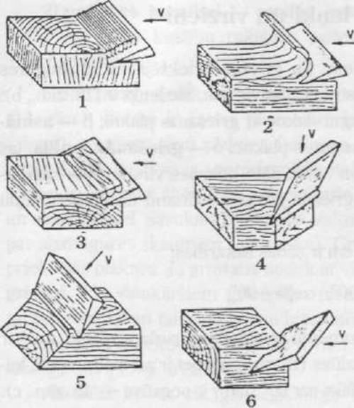
Koksnes griešanas virzieni
Koksnes griešanas virzieni pret šķiedru virzienu:
griešana perpendikulāri šķiedrām;
griešana šķiedru virzienā;
griešana šķērsām šķiedrām;
Šķērsām sāniski šķiedrām;
šķērsām šķiedrai radiālajā virzienā;
sāniski šķiedru virzienā;

Slide 20
Griešanas spēks
Griešanas spēks ir spēks, kāds vajadzīgs, lai atgrieztu skaidas ar
1 mm² šķērsgriezuma laukumu (to izsaka kG/mm²).
Griešanas spēku ietekmē: Koku suga.
Ja par "1" pieņem spēku, kas nepieciešams, lai grieztu
priedes koksni, tad griešanas spēks, apstrādājot citu koku sugu sagataves,
liepai ir 0,8,
apsei - 0,85,
eglei - 0,95,
alksnim -1,05,
bērzam - 1,25,
osim - 1,4,
skābardim -1,
ozolam - 1,7.

Slide 21
Koksnes mitrums
griešanas spēku ietekmē diezgan maz.
Palielinoties mitrumam līdz 30%, koksnes mehāniskā stiprība samazinās.
Ja mitrums palielinās virs 30%, mehāniskā stiprība nemainās, bet koksnē esošais mitrums kalpo kā «smērviela» grieznim.
Tas nozīmē, ka griešanai nepieciešamais spēks nedaudz samazinās.

Slide 22
Griešanas veids
Vislielākā piepūle vajadzīga, griežot koksni šķērsām šķiedrām.
Griežot koksni paralēli šķiedrām, slīpi tiek pārgriezts nedaudz šķiedru, galvenokārt koksnes greizšķiedrainības vai māzerainuma dēļ.
Griešana pēc šī paņēmiena ir 2 - 2,5 reizes vieglāka nekā griešana šķērsām šķiedrām.
Griezt koksni tangenciālajā virzienā ir vēl vieglāk, jo tad vajadzīgais spēks salīdzinājumā ar griešanu šķērsām koksnes šķiedrām ir 5 - 6 reizes mazāks.

Slide 23
Skaidas forma
Atkarībā no griešanas veida mainās arī skaidas forma.
Griežot koksni gala virsmā šķērsām šķiedrām, koksnes daļiņas lūst un birst, skaidas ir sīkas un drupatainas.
Turpretī, griežot koksni šķiedru virzienā, rodas elastīga lentveida skaida, kas parasti savijas spirālē.
Ja koksni griež šķiedru šķērsvirzienā, rodas lūstošas skaidas, apstrādātā virsma ir rupja.

Slide 24
Skaidas biezums
Ja par "1" pieņem spēku, kas nepieciešams, lai atgrieztu 1 mm biezu skaidu, tad
0,5 mm biezai skaidai vajag 1,2;
0,2 mm biezai - 1,7
0,04 mm - 3,1 reizi vairāk.
Tāpēc ir izdevīgāk zāģēt ar zāģu ripām, kuru zobi nav blīvi cits pie cita;
Šajā gadījumā ar vienādu padevi un griešanas ātrumu katrs zobs nogriezīs biezāku skaidu.

Slide 25
Iezāģējuma dziļums
Jo lielāks ir iezāģējuma dziļums, jo lielāks nepieciešamais griešanas spēks.
Palielinoties iezāģējuma dziļumam no 100 līdz 400 mm, griešanas spēks palielinās 1,2 reizes,
bet, ja ir 1000 mm dziļš iezāģējums - 1,8 reizes.

Slide 26
Kokapstrādes instrumentu iedalījums un tiem izvirzītās prasības
Kokapstrādes uzņēmumos izmanto dažādas nozīmes instrumentus:
Palīginstrumentus un ierīces griezējinstrumentu iestatīšanai;
Rokas darbarīkus koksnes apstrādei;
Elektriskos (akumulatora) un pneimatiskos rokas instrumentus;
Ggriezējinstrumentus koksnes apstrādei ar mašīnām;
Instrumentus griezējinstrumentu sagatavošanai darbam;
Mērinstrumentus un mērierīces griezējinstrumentu pārbaudei.

Slide 27
Izmatotā literatūra:
Mācību grāmata – Maija Grīnberga « Materiālmācība galdniekiem» 1999.g.
Maija Grīnberga «Kokapstrādes tehnoloģija» 2002.g.

